Slide 1
Решение для обработки данных программы автоматизированного проектирования Revit
Андреева Анастасия
кафедра информационных технологий и электронного обучения

Slide 2
Актуальность
Обусловлена заказом на изготовление программного решения и недостаточным соответствием существующих решений требованиям заказчика.

Slide 3
Предмет
Предметом является автоматизированная обработка архитектурно-строительных данных.

Slide 4
Цель
Разработка решения для обработки данных программы автоматизированного проектирования Revit согласно требованиям заказчика.

Slide 5
Задачи
1. Проанализирована справочная литература, документация и интернет-источники по BIM-моделированию в Autodesk Revit и расширению функциональных возможностей.
2. Проанализированы и отобраны инструментальные средства реализации разработки решения для обработки данных.
3. Реализовано решение для получения доступа и экспорта архитектурно- строительных данных с помощью среды визуального программирования Dynamo.
4. Разработан пакет чтения и обработки экспортированных данных.

Slide 6
Обзор существующих решений
В рамках выполнения выпускной квалифицированной работой были проанализированы следующие расширения функциональных возможностей в Autodesk Revit:
.NET API и SDK;
RevitPythonShell и RevitRubyShell;
PyRevit;
Dynamo.

Slide 7
Критерии отбора
Поддержка Revit API для доступа к объектам исходного кода.
Возможность использования макросов или нодов с поддержкой того или иного языка программирования.
Наличие интерактивной оболочки для инициализации и запуска написанных макросов или нодов внутри Autodesk Revit.
Возможность экспорта полученных архитектурно-строитльетльных данных в формат данных.

Slide 8
Инструментальные средства
Выбор технологии реализации решения обусловлен анализом и сравнением инструментальных средств. В качестве расширения в Autodesk Revit для экспорта данных был выбран инструмент Dynamo.
В качестве языкового средства для разработки модулей чтения и обработки данных был выбран язык Python. Разработка велась в интегрированной среде разработки PyCharm.

Slide 9
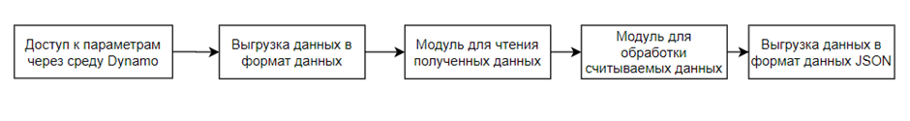
Структура решения

Slide 10
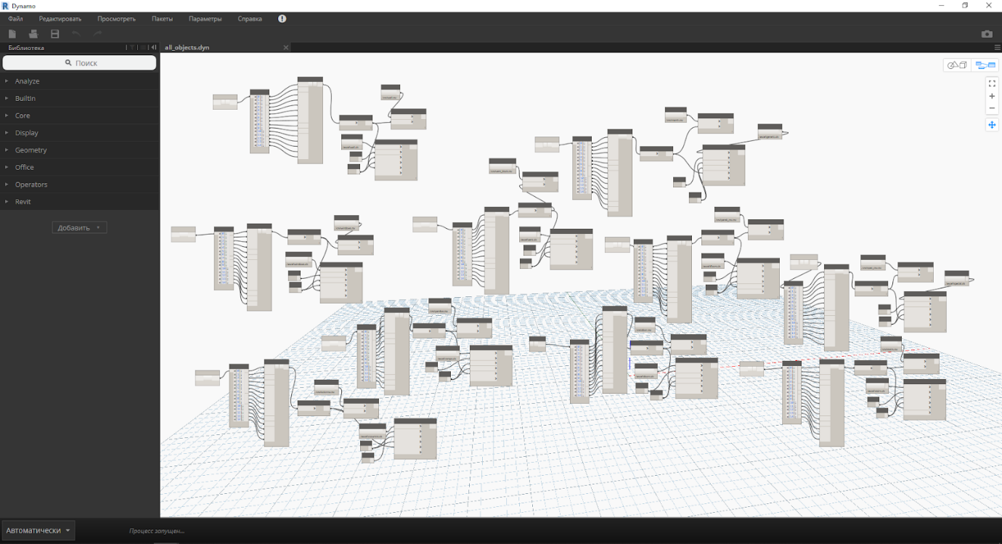
Программа в Dynamo

Slide 11
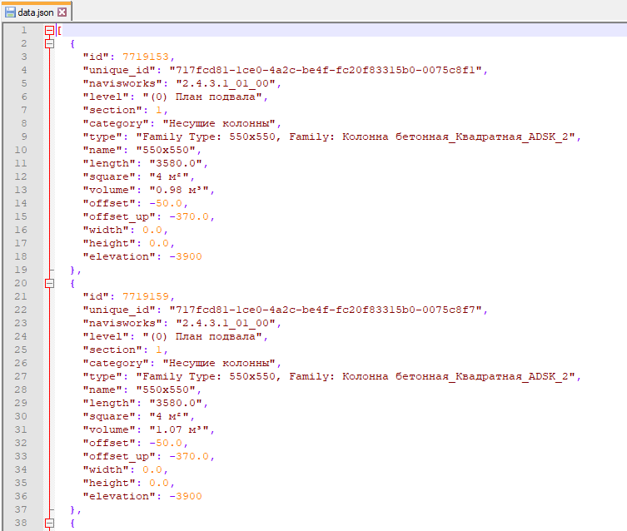
Результат обработки данных

